Slide 1
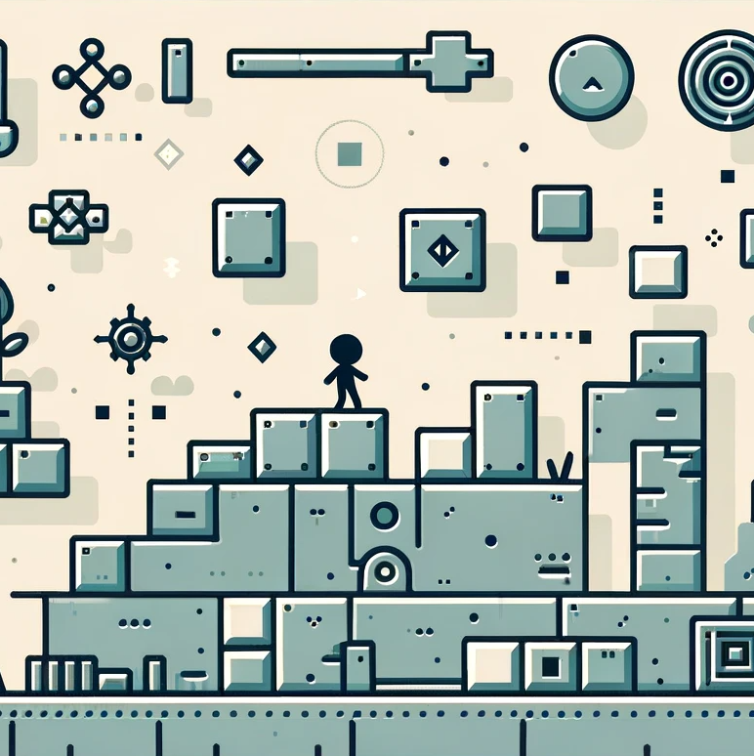
Mulpa
Platformer 2D & Générateur de niveaux
Léonard LEMOOSY

Slide 2
Sommaire
Présentation du jeu
Création d'un niveau
Génération
Validation
Évaluation
Complétion
Évaluateur
Description
Entrées/Sorties
Entraînement
Résultats

Slide 3
Présentation du jeu

Slide 4




Présentation du jeu Niveau
A
B
Objectif : atteindre la sortie sans mourir !

Slide 5
Présentation du jeu Niveau
Joueur
Départ
A
Levier
Pièce
Pique
Porte
Monstre
Sortie
B
Exemple d’un niveau avec tous les objets du jeu.

Slide 6

Présentation du jeu Règles
3 directions possible
Gauche
Droite
Saut
Collision avec un pique ou monstre
vous mourrez
Collision avec le levier
vous ouvrez la porte
Collision avec la sortie
vous gagnez

Slide 7
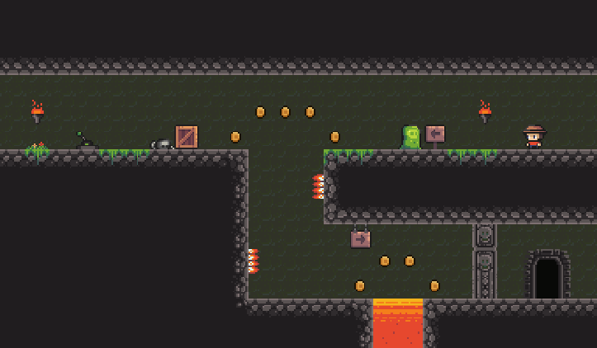
Présentation du jeu Gameplay

Slide 8
Création d'un niveau Génération

Slide 9
Création d’un niveau
Matrice M x N vide.
M = 24 et N = 14

Slide 10
Création d’un niveau
B
A
L’utilisateur place le départ et la sortie.

Slide 11
Création d’un niveau
B
A
L’algorithme place des blocs 2x2 aléatoirement.
Nombre de blocs 2x2 = 30

Slide 12
Création d’un niveau
B
A
L’algorithme place des blocs 1x1 aléatoirement.
À proximité des blocs 2x2 ou bordure (pour ne pas avoir des blocs 1x1 dans le vide).
Nombre de blocs 1x1 = 30

Slide 13
Création d’un niveau
B
A
L’algorithme place des blocs 1x1 aléatoirement.
À proximité des blocs 2x2 ou bordure (pour ne pas avoir des blocs 1x1 dans le vide).
Nombre de blocs 1x1 = 30

Slide 14
Création d’un niveau
B
A
L’algorithme place des piques aléatoirement.
À proximité des blocs 2x2, blocs 1x1 ou bordure (pour ne pas avoir des piques dans le vide).
Nombre de piques = 20

Slide 15
Création d’un niveau
B
A
L’algorithme place des piques aléatoirement.
À proximité des blocs 2x2, blocs 1x1 ou bordure (pour ne pas avoir des piques dans le vide).
Nombre de piques = 20

Slide 16
Création d’un niveau
B
A
L’algorithme place des monstres aléatoirement.
Au-dessus des blocs 2x2 ou blocs 1x1.
Nombre de monstres = 5

Slide 17
Création d’un niveau
B
A
L’algorithme place des monstres aléatoirement.
Au-dessus des blocs 2x2 ou blocs 1x1.
Nombre de monstres = 5

Slide 18
Création d’un niveau
B
A
Exemple d’un niveau générer aléatoirement.

Slide 19
Création d'un niveau Validation

Slide 20
Création d’un niveau 1ère méthode
Génération
B
A
Réalisable ?
Oui
Non
S’il existe un Plus Court Chemin (PCC) entre A et B alors le niveau est réalisable.
Algorithme : Dijkstra.
Fin

Slide 21
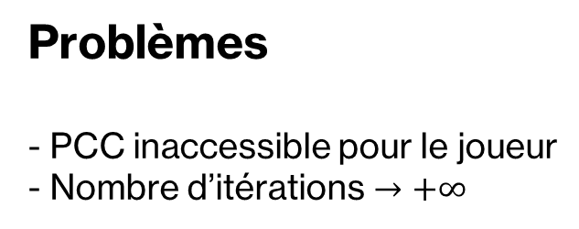
Création d’un niveau 1ère méthode
B
Problèmes
- PCC inaccessible pour le joueur
- Nombre d’itérations $→+∞$
A
Exemple d’un niveau avec un PCC entre A et B.

Slide 22
Création d’un niveau 2ème méthode
Génération
B
A
Réalisable ?
Oui
Non
L’utilisateur vérifie lui-même si le niveau est réalisable.
Fin

Slide 23
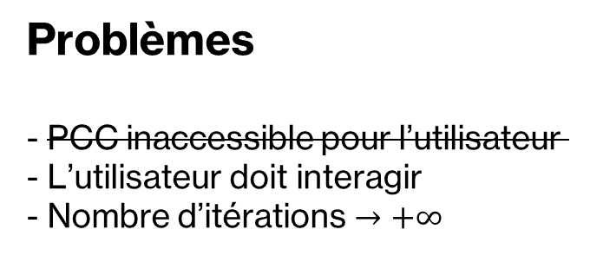
Création d’un niveau 2ème méthode
B
Problèmes
- PCC inaccessible pour l’utilisateur
- L’utilisateur doit interagir
- Nombre d’itérations $→+∞$
A
L’utilisateur vérifie lui-même si le niveau est réalisable.

Slide 24
Création d’un niveau 3ème méthode
Génération
B
A
Réalisable ?
Oui
Non
Une IA teste le niveau.
Si l’IA atteint la sortie alors le niveau est réalisable.
Fin

Slide 25
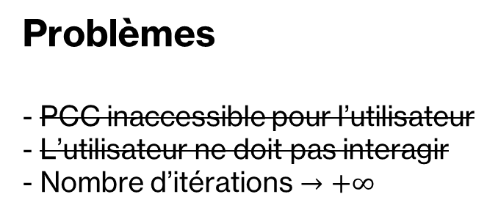
Création d’un niveau 3ème méthode
B
Problèmes
- PCC inaccessible pour l’utilisateur
- L’utilisateur ne doit pas interagir
- Nombre d’itérations $→+∞$
A
Une IA teste le niveau.
Si l’IA atteint la sortie alors le niveau est réalisable.

Slide 26
Création d’un niveau 4ème méthode
Génération des niveaux
B
A
Évaluation du taux de faisabilité des niveaux
=100%
<100%
Ce niveau est réalisable à 37%.
Fin
Mixage

Slide 27
Création d’un niveau 4ème méthode
Niveau A
Niveau B
Niveau C
Niveau D
…
Niveau E
Niveau F
Niveau G
Niveau H
Population = 200

Slide 28
Création d’un niveau 4ème méthode
Fitness = 12%
Fitness = 4%
Fitness = 45%
Fitness = 54%
…
Fitness = 42%
Fitness = 37%
Fitness = 6%
Fitness = 20%
Population = 200

Slide 29
Création d’un niveau 4ème méthode
Fitness = 45%
Fitness = 54%
…
Fitness = 42%
Fitness = 37%
Sélection = 50

Slide 30
Création d’un niveau 4ème méthode
Crossover
Fitness = 45%
Fitness = 54%
Fitness = 41%
Crossover
…
Fitness = 42%
Fitness = 37%
Fitness = 78%
Enfants = 100

Slide 31
Création d’un niveau 4ème méthode
Génération des niveaux
B
A
Évaluation du taux de faisabilité des niveaux
=100%
<100%
Ce niveau est réalisable à 37%.
Fin
Mixage

Slide 32
Création d’un niveau 4ème méthode
Génération des niveaux
B
A
Évaluation du taux de faisabilité des niveaux
=100%
<100%
Ce niveau est réalisable à 37%.
Fin
Mixage
?

Slide 33
Création d'un niveau Évaluation

Slide 34
Création d’un niveau Évaluation
B
A
Exemple d’un niveau générer aléatoirement.

Slide 35
Création d’un niveau Évaluation
B
A
Une IA teste le niveau.

Slide 36
Création d’un niveau Évaluation
Fitness
B
A
Sortie
Mort
100%
X%
Une IA teste le niveau.

Slide 37
Création d’un niveau Évaluation
X = SP - nCases - nSpades - nMonsters
Permet d’évaluer le taux de faisabilité du niveau.

Slide 38
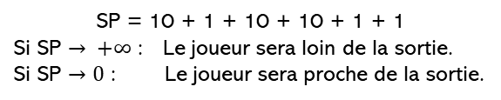
Création d’un niveau Évaluation
SP = 10 + 1 + 10 + 10 + 1 + 1
Si SP $→ +∞$ : Le joueur sera loin de la sortie.
Si SP $→0$ : Le joueur sera proche de la sortie.

Slide 39
Création d’un niveau Évaluation
X = SP - nCases - nSpades - nMonsters
Permet d’évaluer le taux de faisabilité du niveau.

Slide 40
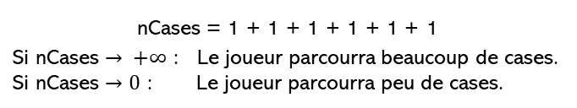
Création d’un niveau Évaluation
+1
+1
+1
+1
+1
+1
nCases = 1 + 1 + 1 + 1 + 1 + 1
Si nCases $→ +∞$ : Le joueur parcourra beaucoup de cases.
Si nCases $→0$ : Le joueur parcourra peu de cases.

Slide 41
Création d’un niveau Évaluation
X = SP - nCases - nSpades - nMonsters
Permet d’évaluer le taux de faisabilité du niveau.

Slide 42
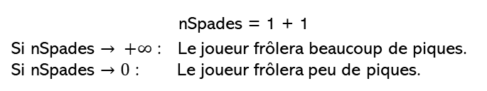
Création d’un niveau Évaluation
+1
+1
nSpades = 1 + 1
Si nSpades $→ +∞$ : Le joueur frôlera beaucoup de piques.
Si nSpades $→0$ : Le joueur frôlera peu de piques.

Slide 43
Création d’un niveau Évaluation
X = SP - nCases - nSpades - nMonsters
Permet d’évaluer le taux de faisabilité du niveau.

Slide 44
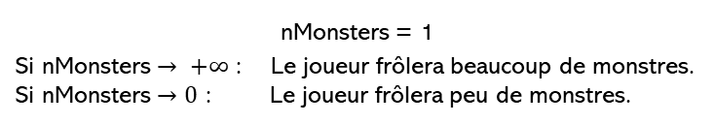
Création d’un niveau Évaluation
+1
nMonsters = 1
Si nMonsters $→ +∞$ : Le joueur frôlera beaucoup de monstres.
Si nMonsters $→0$ : Le joueur frôlera peu de monstres.

Slide 45
Création d’un niveau Évaluation
X = SP - nCases - nSpades - nMonsters
Permet d’évaluer le taux de faisabilité du niveau.

Slide 46
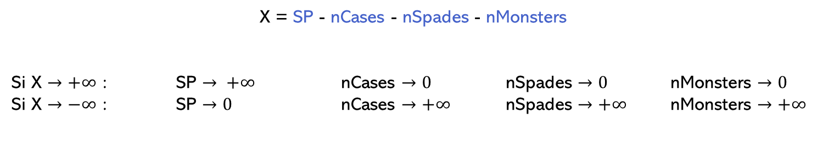
Création d’un niveau Évaluation
X = SP - nCases - nSpades - nMonsters
Si X $→+∞$ : SP $→ +∞$ nCases $→0$ nSpades $→0$ nMonsters $→0$
Si X $→−∞$ : SP $→0$ nCases $→+∞$ nSpades $→+∞$ nMonsters $→+∞$
Facile
SP = 0
nCases = 10
nSpades = 2
nMonsters = 0
Moyen
SP = 0
nCases = 15
nSpades = 3
nMonsters = 1
Difficile
SP = 0
nCases = 20
nSpades = 4
nMonsters = 2

Slide 47

Création d’un niveau Évaluation
Fitness
Sortie
Mort
B
Difficulté respectée ?
A
Oui
Non
Une IA teste le niveau.
$$−∞$$
X

Slide 48
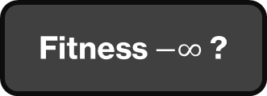
Création d’un niveau Évaluation
Création E enfants
Génération P niveaux
Évaluation des niveaux
Sélection S niveaux
Fitness $−∞$ ?
Non
Oui
Fin
P = 200, S = 50 et E = 100

Slide 49
Création d'un niveau Complétion

Slide 50
Création d’un niveau Complétion
B
A
Exemple d’un niveau générer aléatoirement.

Slide 51
Création d’un niveau Complétion
B
A
On remplace les cases vides, piques et monstres par bloc 1x1 si c’est inaccessible.

Slide 52
Création d’un niveau Complétion
B
A
S’il n’existe pas un PCC entre case et départ, on place un bloc 1x1.

Slide 53
Création d’un niveau Complétion
B
A
S’il n’existe pas un PCC entre case et départ, on place un bloc 1x1.

Slide 54
Création d’un niveau Complétion
B
A
S’il n’existe pas un PCC entre case et départ, on place un bloc 1x1.

Slide 55
Création d’un niveau Complétion
B
A
S’il n’existe pas un PCC entre case et départ, on place un bloc 1x1.

Slide 56
Création d’un niveau Complétion
B
A
S’il n’existe pas un PCC entre case et départ, on place un bloc 1x1.

Slide 57
Création d’un niveau Complétion
B
A
S’il n’existe pas un PCC entre case et départ, on place un bloc 1x1.

Slide 58
Création d’un niveau Complétion
B
A
Fin.

Slide 59
Évaluateur Description

Slide 60
Évaluateur Description
B
A
Une IA teste le niveau.
Comment est réalisé cette IA ?

Slide 61

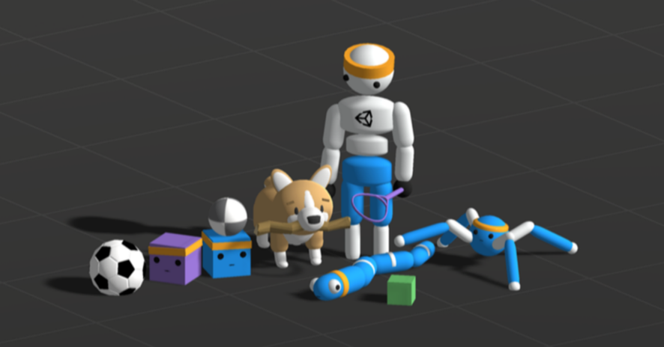
Évaluateur Description
+
Unity
ML-Agents

Slide 62
Évaluateur Entrées/Sorties

Slide 63
Évaluateur Entrées
A
B
Ce que vous voyez.

Slide 64
Évaluateur Entrées
Ce que l’IA voit.

Slide 65
Évaluateur Entrées
1
1
1
1
1
1
1
1
1
1
1
1
0
0
0
0
0
0
0
0
0
1
1
0
0
0
0
0
0
0
0
0
1
1
0
0
0
3
3
3
0
0
0
1
1
0
0
5
0
0
2
2
4
0
1
1
1
1
1
1
1
1
1
1
1
1
Ce que l’IA voit.

Slide 66
Évaluateur Entrées
1
1
1
1
1
1
1
1
1
1
1
1
1
1
1
1
0
0
0
0
0
0
0
0
0
1
1
1
1
0
0
0
0
0
0
0
0
0
1
1
1
Space Size = 24 x 14 + 5 = 341
Stacked Vectors = 3
1
1
0
0
0
3
3
3
0
0
0
1
1
1
1
0
0
5
0
0
2
2
4
0
1
1
0
1
1
1
1
1
1
1
1
1
1
1
0
5
…
Ce que l’IA voit.
+ Position du joueur (Vector2)
+ Vélocité du joueur (Vector2)
+ Si le joueur est au sol (bool)

Slide 67
Évaluateur Entrées
Nom | ID
Bloc | 1
Porte | 1
Pique | 2
Monstre | 2
Pièce | 3
Levier | 4
Sortie | 4
Joueur | 5
Vide (le reste) | 0
1
1
1
1
1
1
1
1
1
1
1
1
0
0
0
0
0
0
0
0
0
1
1
0
0
0
0
0
0
0
0
0
1
1
0
0
0
3
3
3
0
0
0
1
1
0
0
5
0
0
2
2
4
0
1
1
1
1
1
1
1
1
1
1
1
1
Ce que l’IA voit.

Slide 68
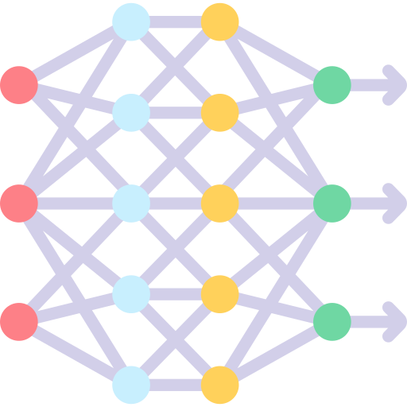
Évaluateur Sorties
1
1
1
1
1
Gauche
1
1
1
1
Droite
1
1
1
0
Saut
0
5
…
+ Position du joueur (Vector2)
+ Vélocité du joueur (Vector2)
+ Si le joueur est au sol (bool)
2x512
configuration.yaml par défaut

Slide 69
Évaluateur Entraînement

Slide 70


Évaluateur Entraînement
…
IA
Niveau 1
Niveau 2
L’IA doit être capable de jouer sur des niveaux de toute difficulté.
Plus il sait terminer des niveaux, plus la fonction de fitness sera forte.

Slide 71
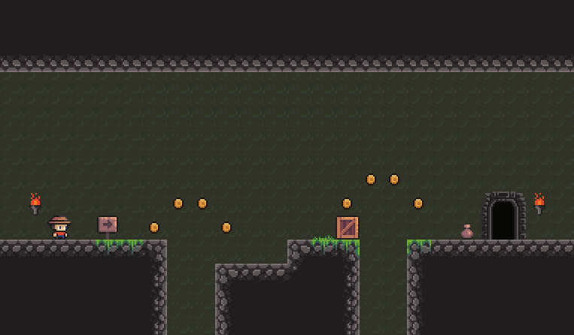
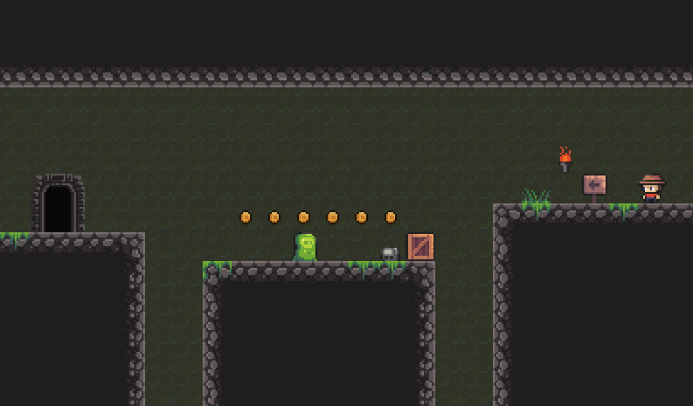
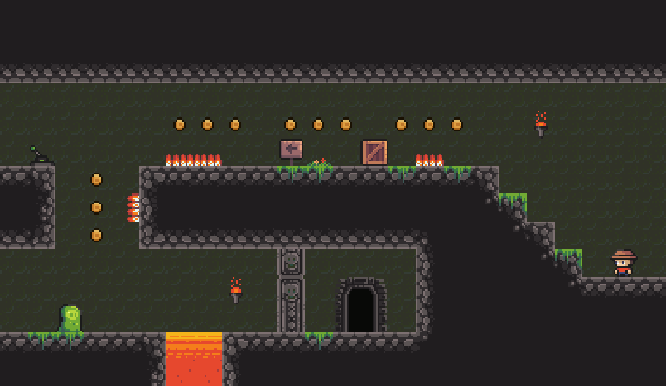
Évaluateur Entraînement
Niveau 1
Niveau 4
Niveau 7
Exemple des niveaux que l’IA doit maîtriser.

Slide 72
Évaluateur Entraînement
EndEpisode()
mort ?
mort ?
sortie ?
sortie ?
…
IA
Niveau 1
Niveau 2
L’IA s’entraîne sur N niveaux créer à l’avance par l’utilisateur.
N = 13

Slide 73
Évaluateur Entraînement
+
+
+
B
+
+
+
+
+
A
+
-
+
+
+
Exemple d’un niveau d’entraînement.

Slide 74
Évaluateur Entraînement
+
+
+
B
+
+
+
+
+
A
+
-
+
+
+
Rewards = 10 x coins + 100 x levers + 100 x exits + 5 x bonus – 0.01 x step

Slide 75
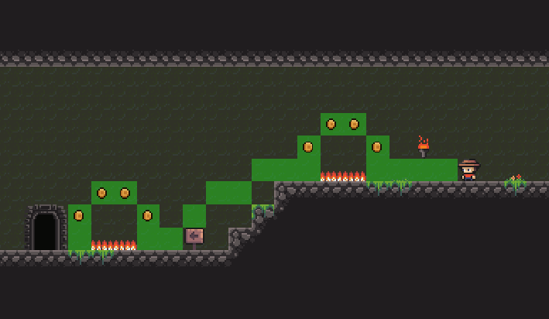
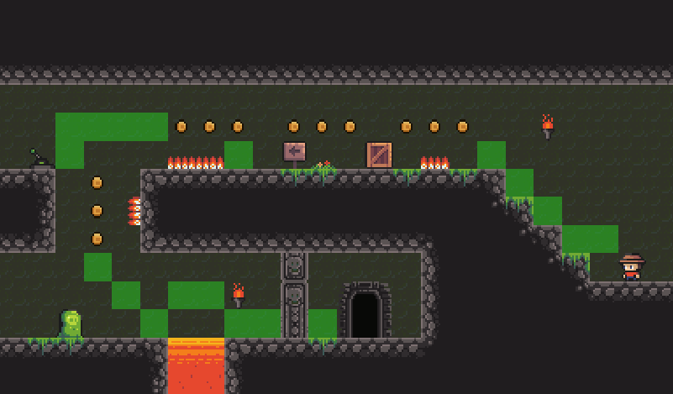
Évaluateur Entraînement
Niveau 3
Niveau 7
Exemple niveaux d’entraînement.

Slide 76
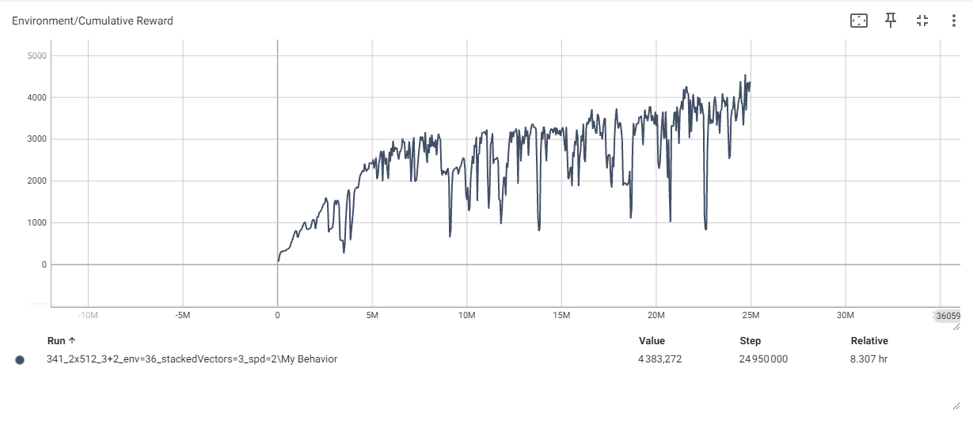
Évaluateur Entraînement
Courbe de progression sur ~8 heures.

Slide 77
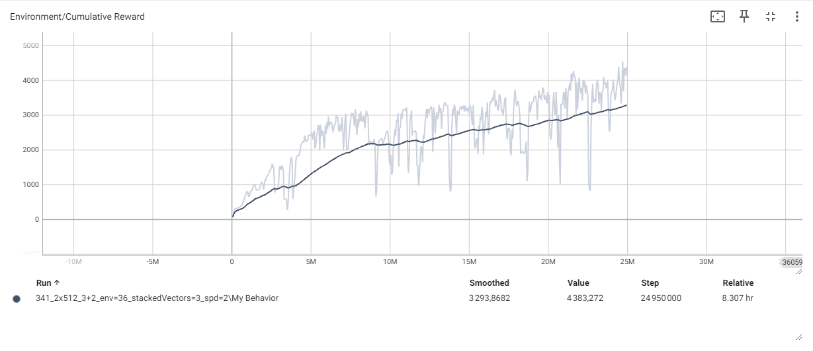
Évaluateur Entraînement
Courbe de progression sur ~8 heures.

Slide 78
Résultats

Slide 79
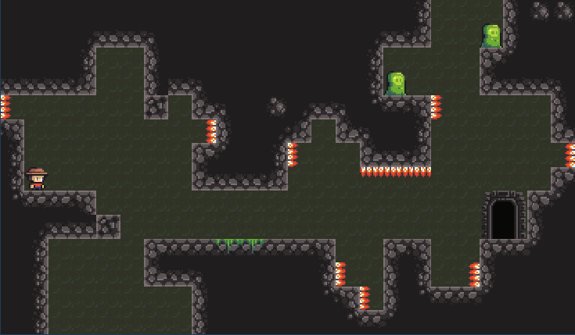
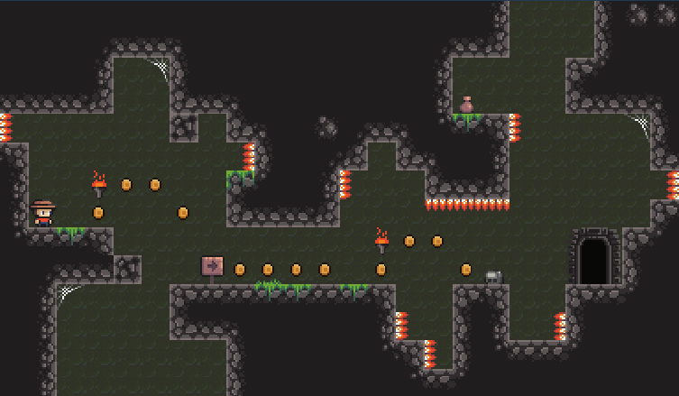
Résultats
Mode facile
35 générations
~4 minutes

Slide 80
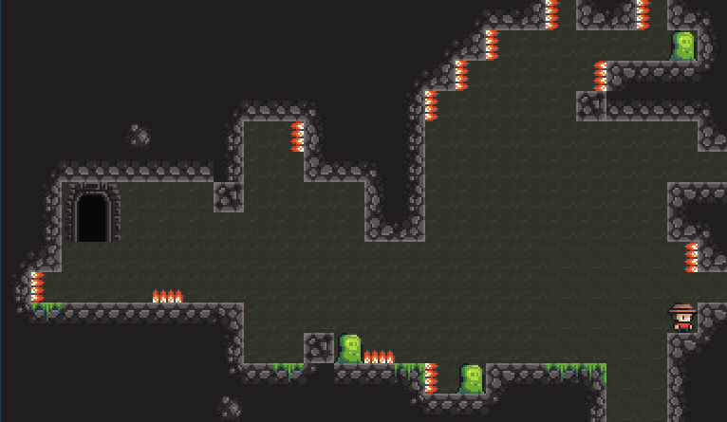
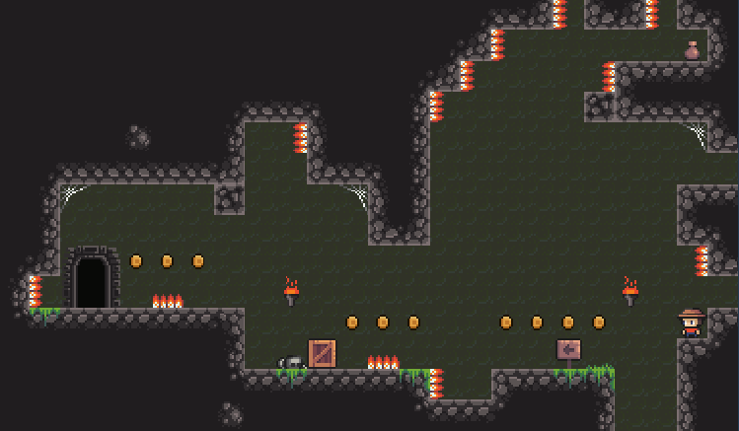
Résultats
Mode facile
20 générations
~2 minutes

Slide 81
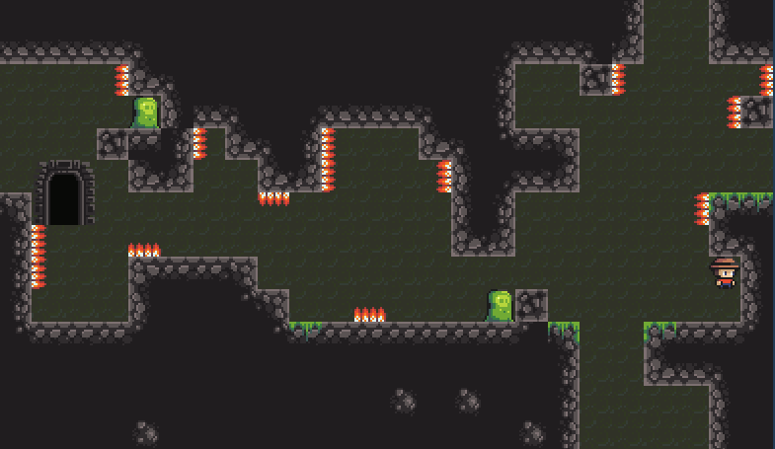
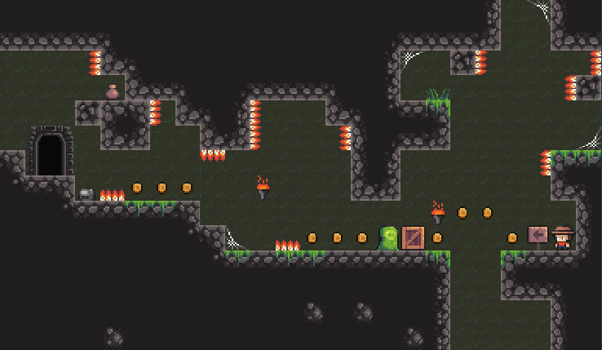
Résultats
Mode moyen
54 générations
6 minutes

Slide 82
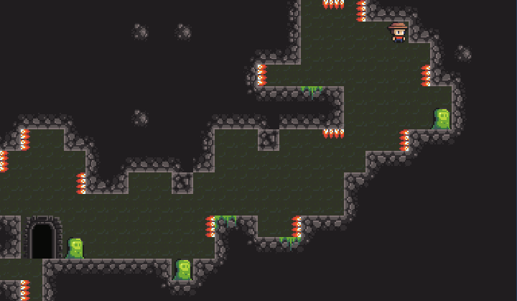
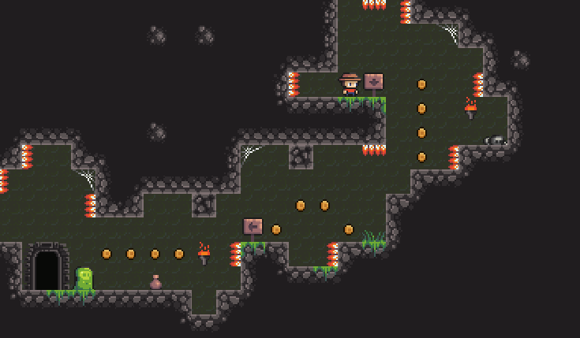
Résultats
Mode moyen
27 générations
3 minutes

Slide 83
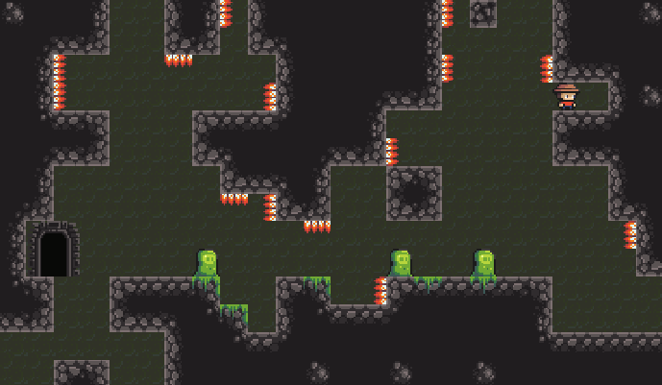
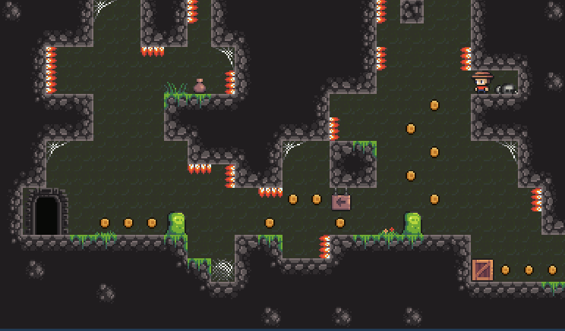
Résultats
Mode difficile
104 générations
~13 minutes

Slide 84
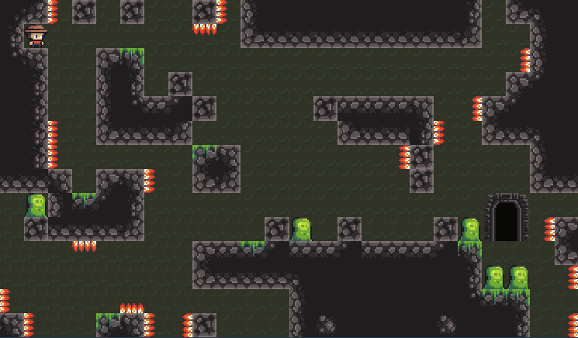
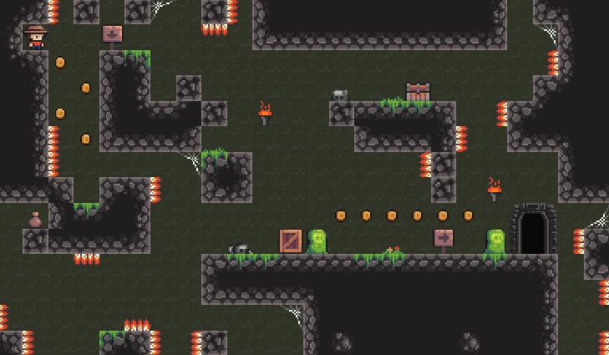
Résultats
Mode difficile
70 générations
~8 minutes

